Slide 1



2025年“盟升杯”电子设计竞赛
趣味音响（A题）
赛题讲解

Slide 2


内容概要
题目介绍
元器件认识
题目解析与总体架构
硬件部分思路
软件部分思路

Slide 3
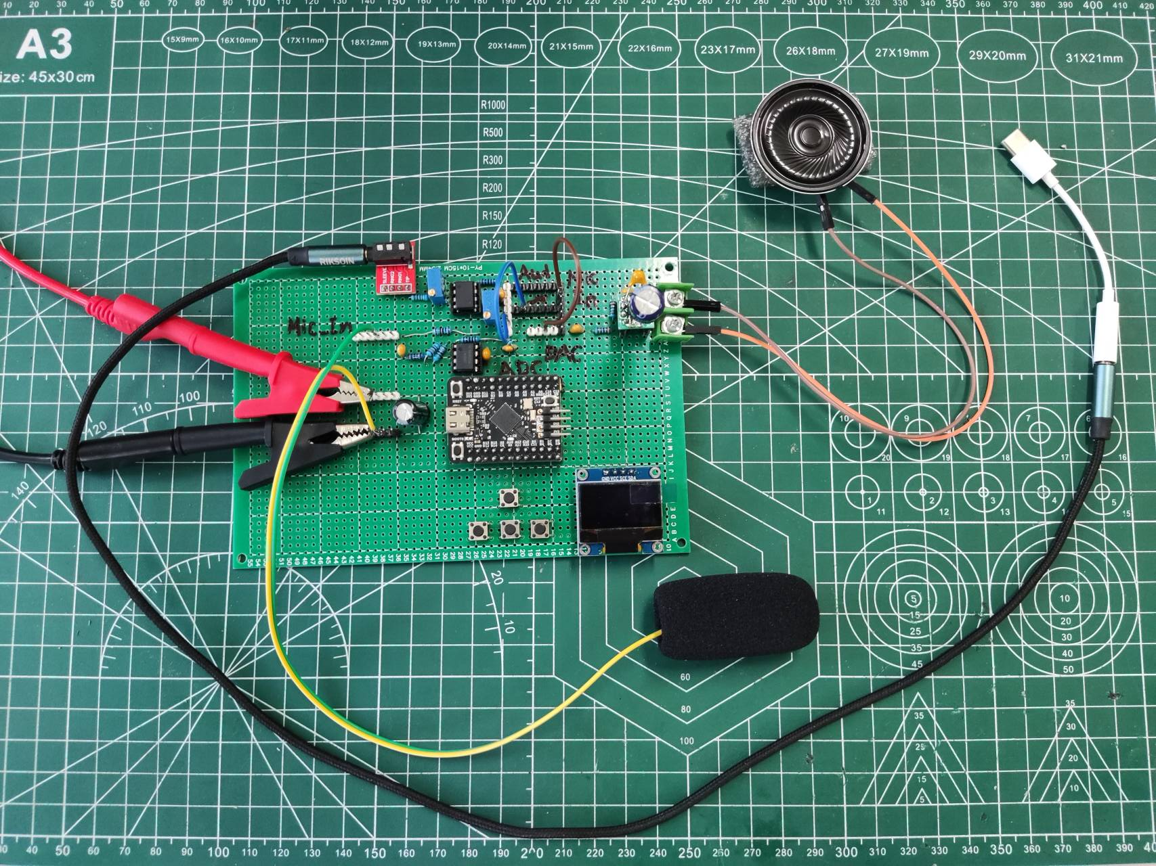
题目介绍
趣味音响能做什么？
音乐播放
扩音器
效果器（变声、音量调节）
效果见演示视频

Slide 4
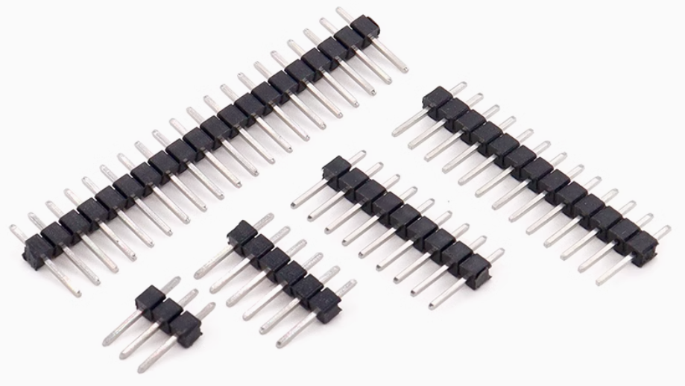
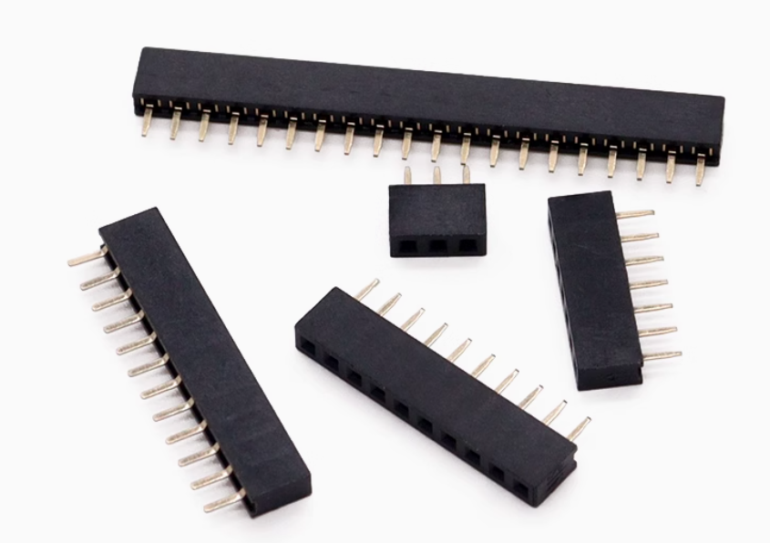
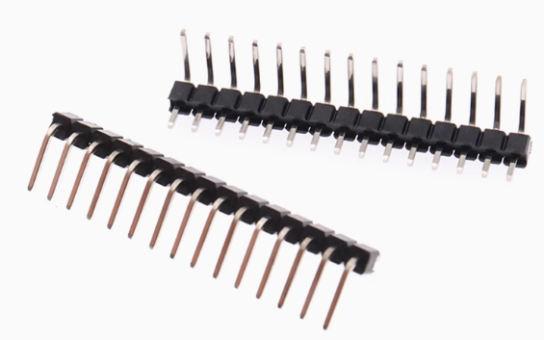
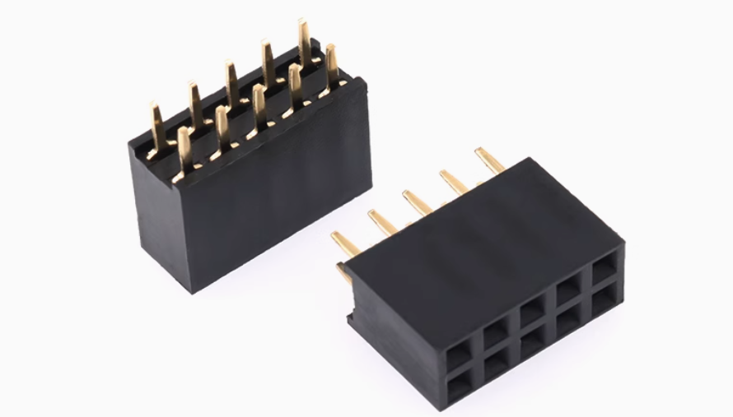
元器件认识-连接件
排针
排母
单排直排针
单排
双排
单排弯排针

Slide 5
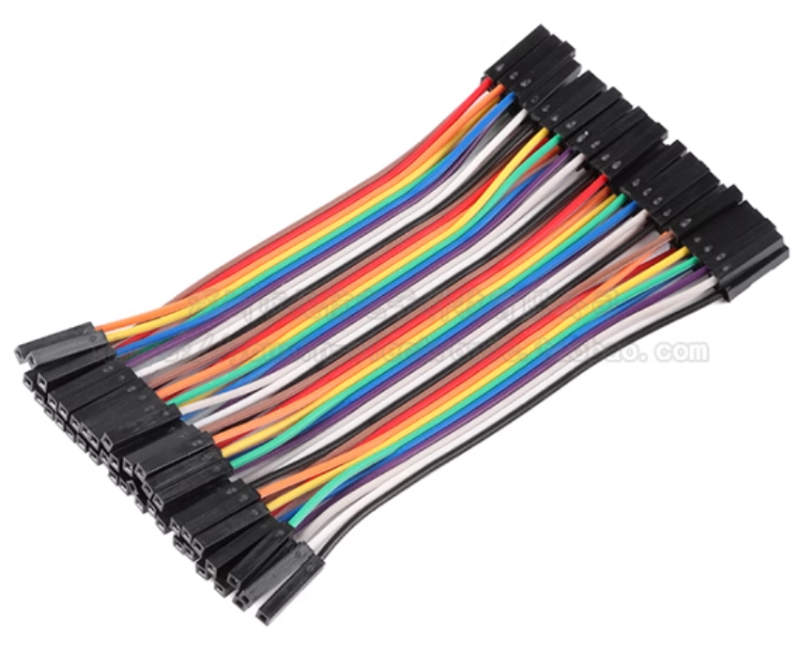
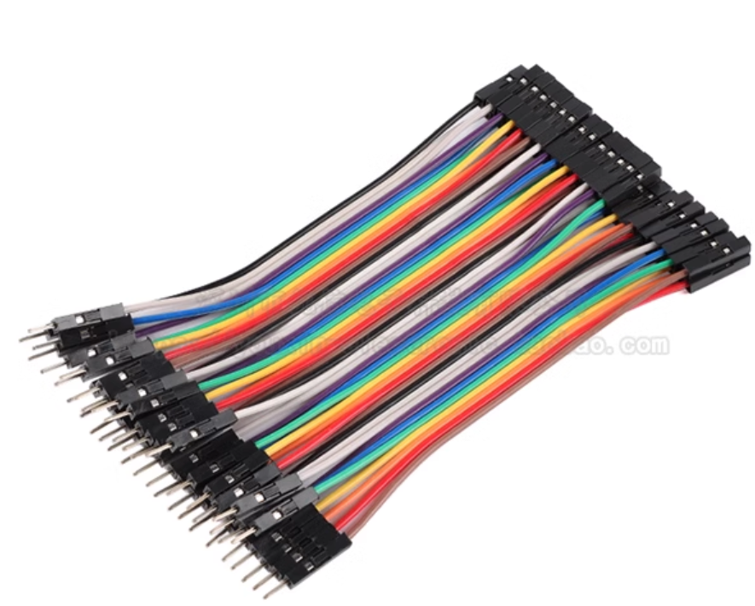
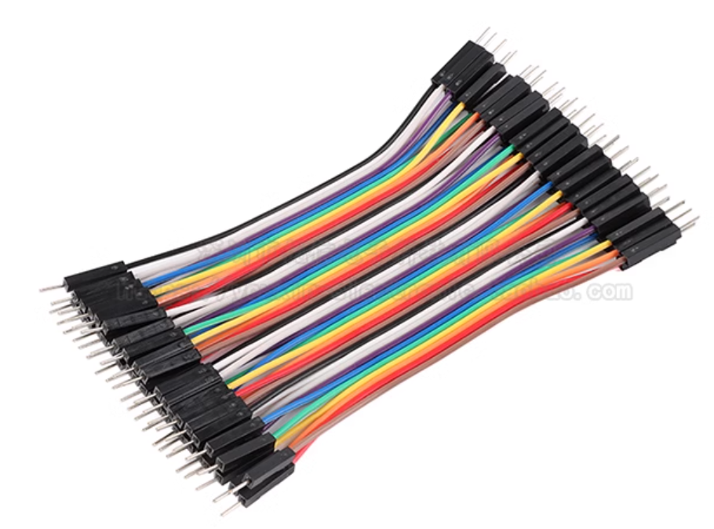
元器件认识-连接件
杜邦线
母对母
母对公
公对公

Slide 6
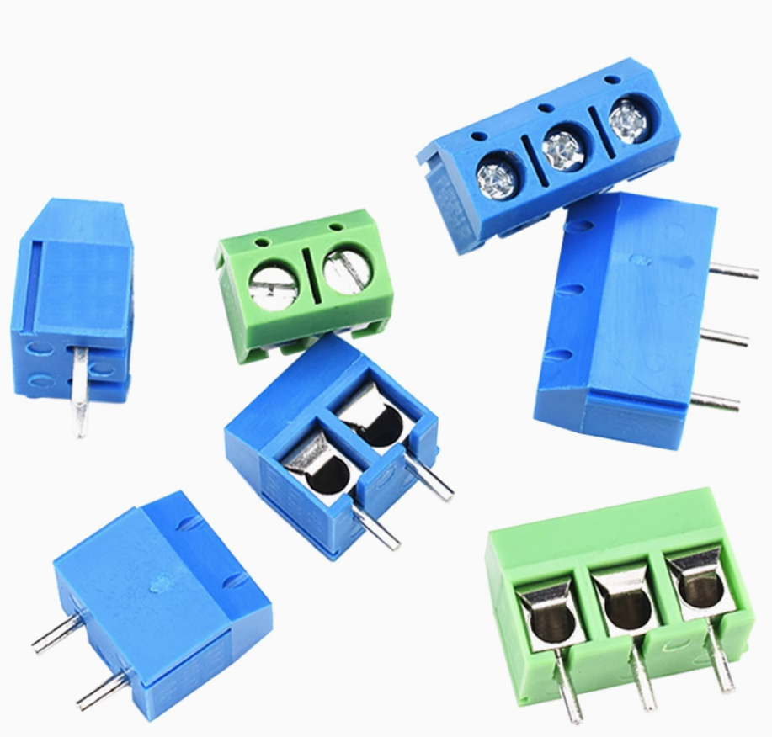
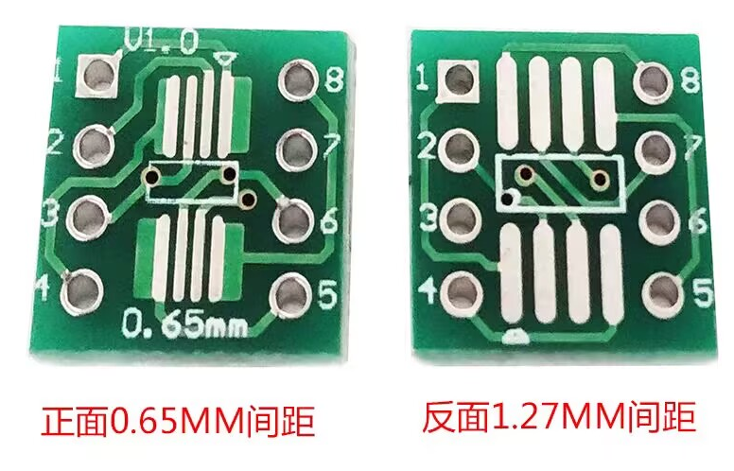
元器件认识-连接件
接线端子
SOP8芯片转接板

Slide 7
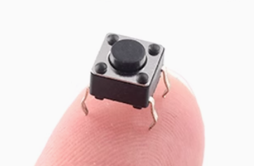
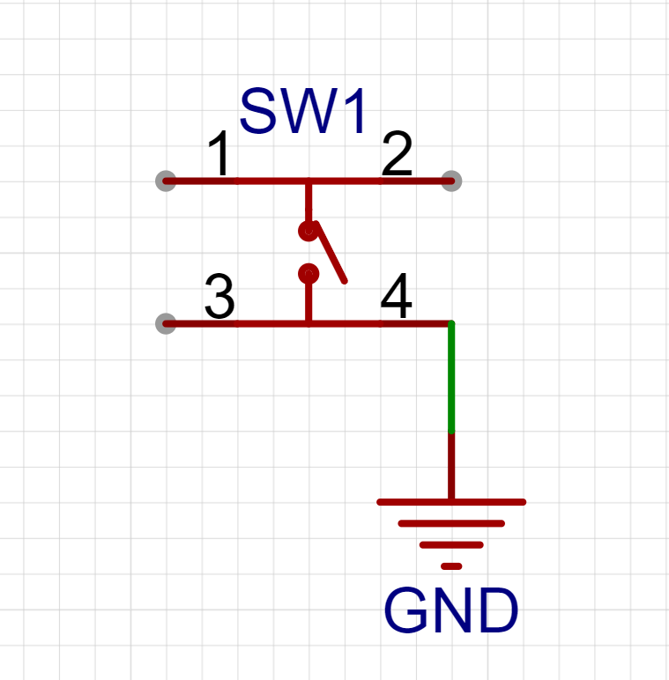
元器件认识
轻触开关

Slide 8
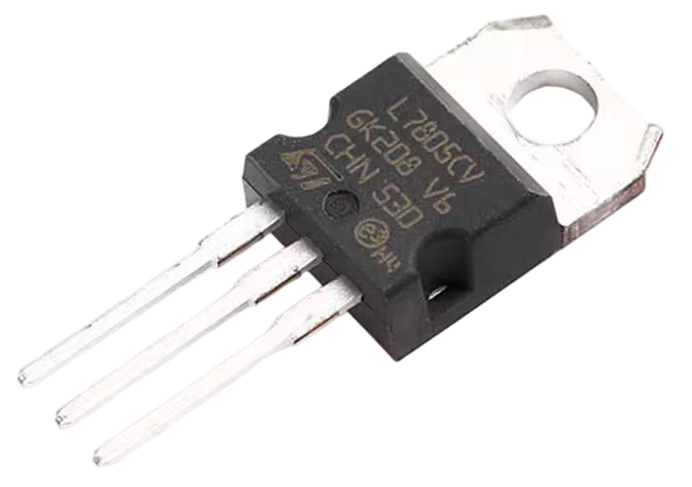
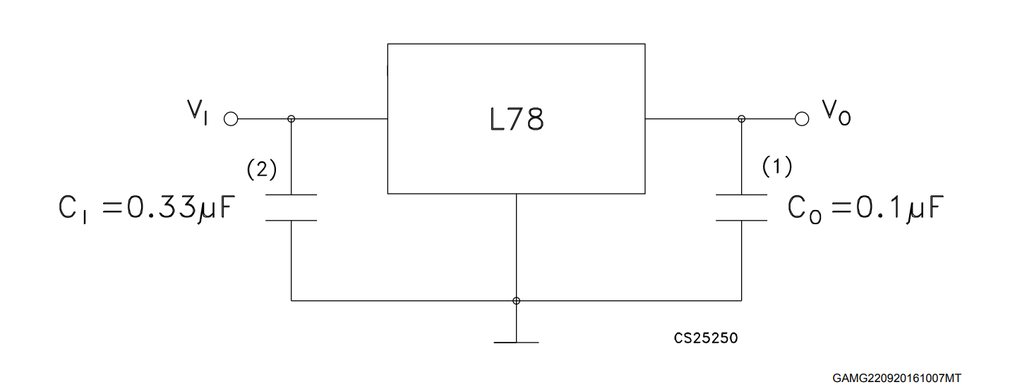
元器件认识
7805
正压三端稳压器件

Slide 9
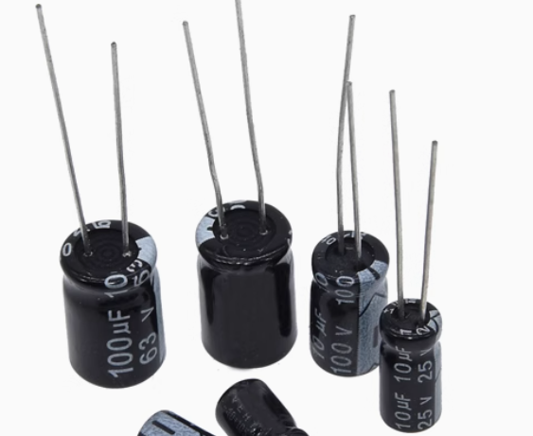
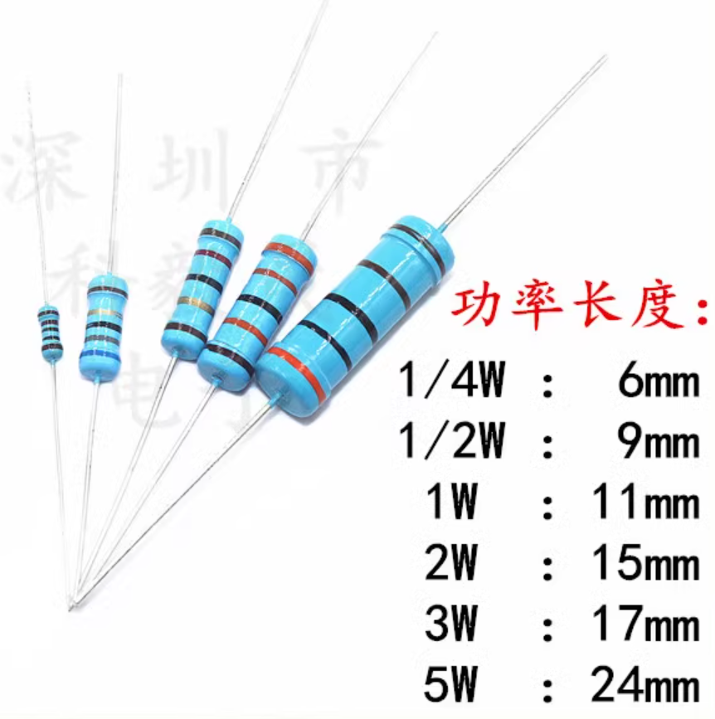
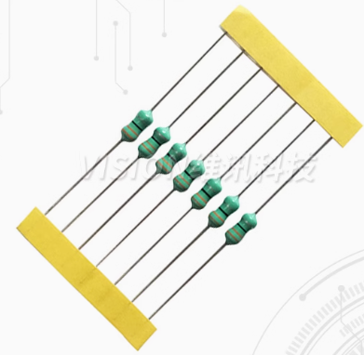
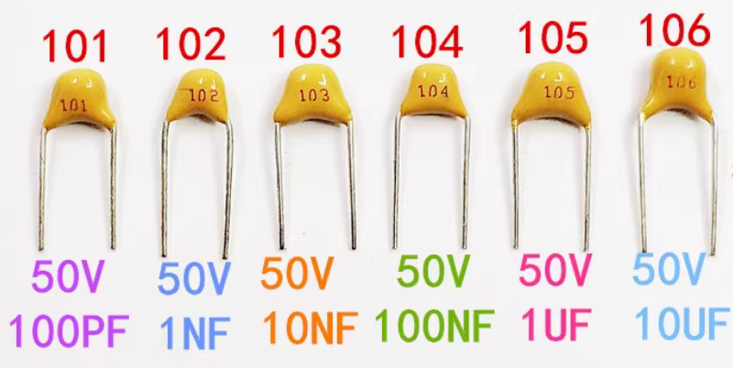
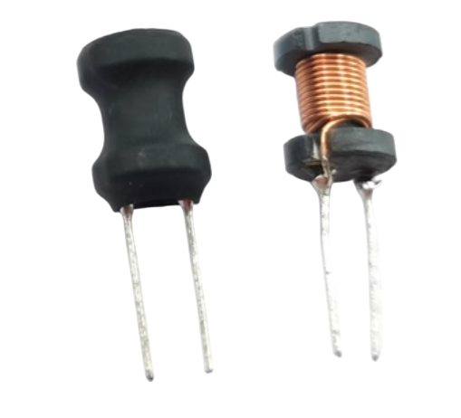
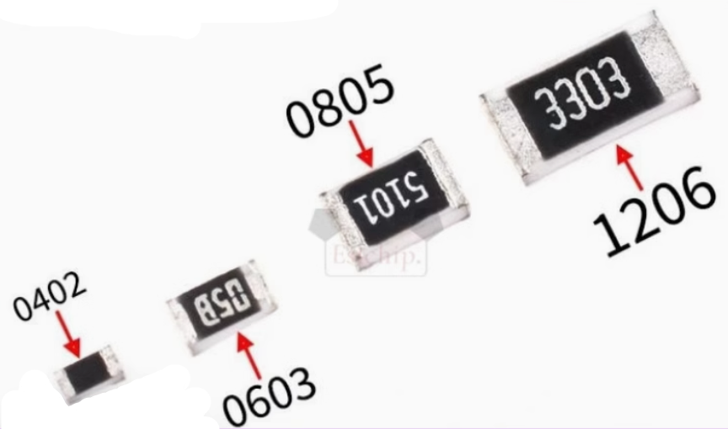
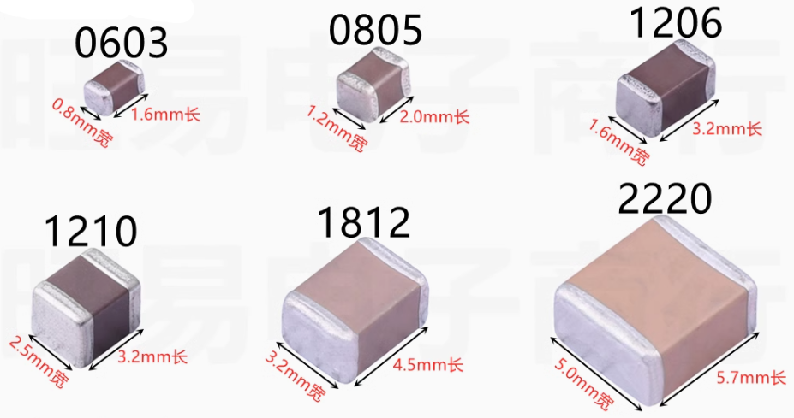
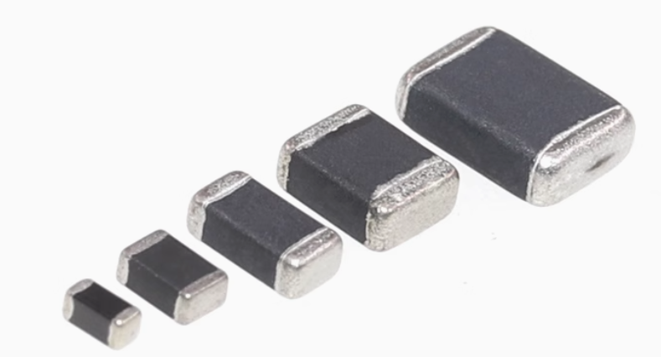
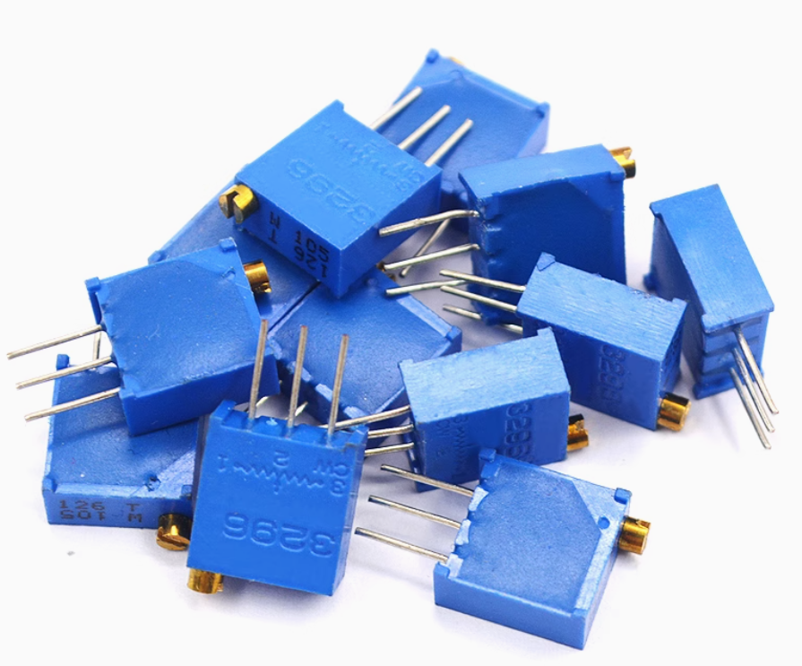
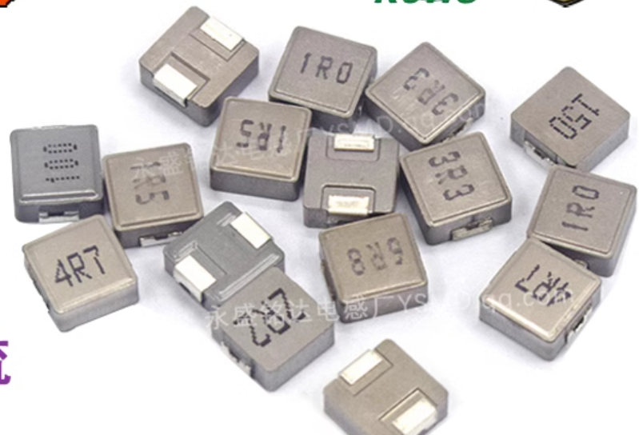
元器件认识
关注：值、封装
电阻
电容
电感
直插绕线电感
直插叠层电容(MLCC)
直插绕线电阻
直插电解电容
工字绕线电感
贴片叠层电感
贴片电阻
贴片叠层电容(MLCC)
贴片功率电感
多圈精密电位器

Slide 10
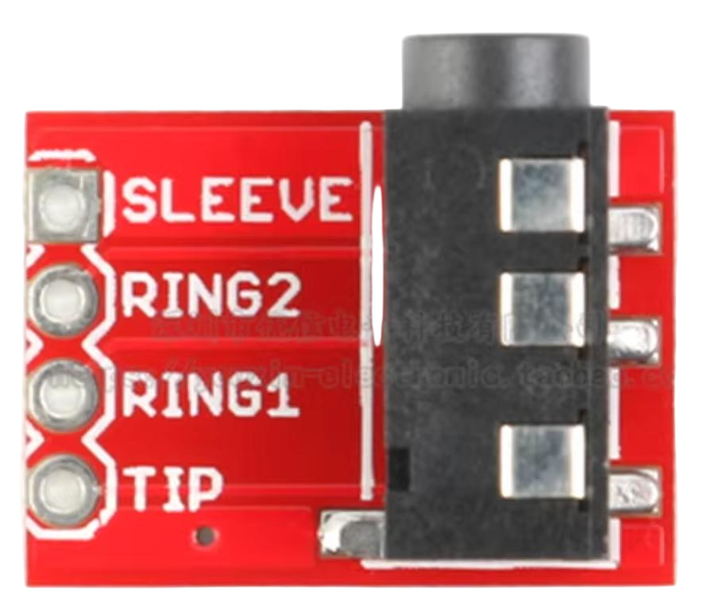
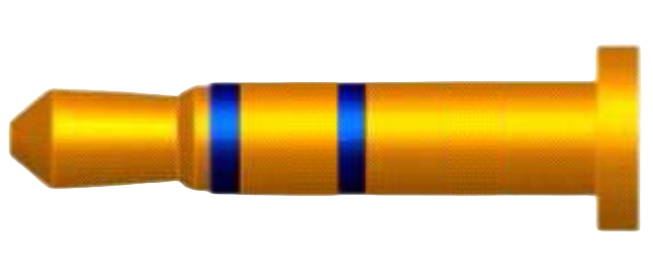
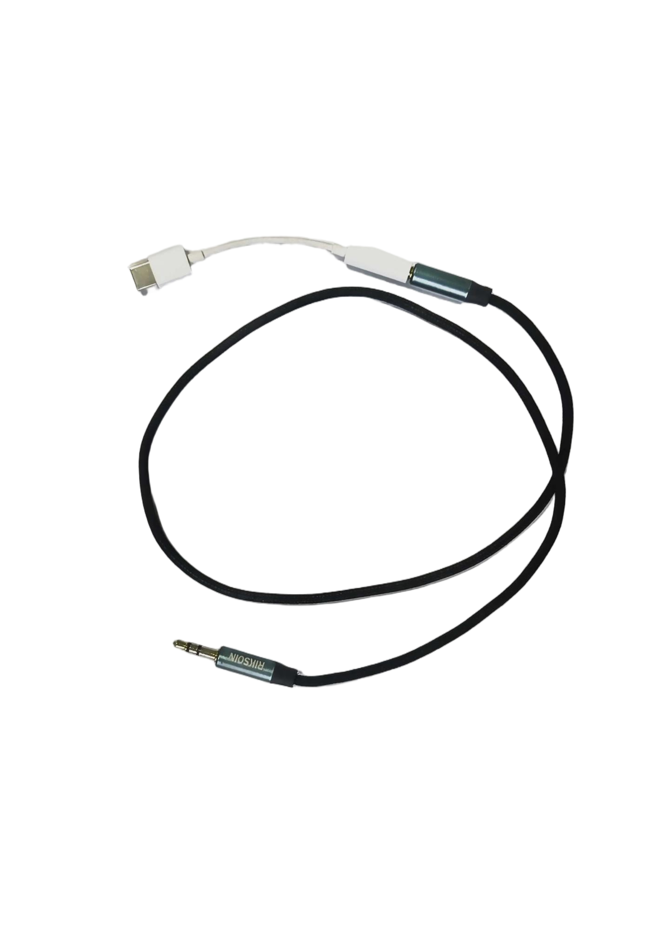
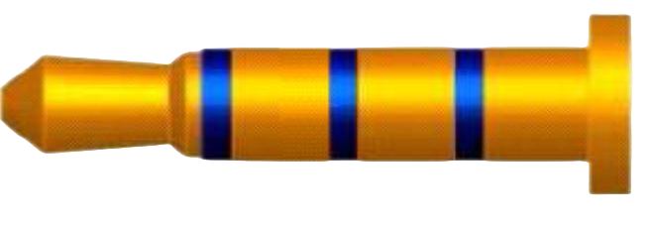
元器件认识
耳机接口与耳机线
Tip
Ring
Sleeve
左声道
右声道
地
电路中SLEEVE接1.65V基准电压
Tip
Ring1
Ring2
Sleeve
接手机
接上图耳机接口
左声道
右声道
麦克风
地
3.5mm耳机线（三、四段式均可，需自备）

Slide 11
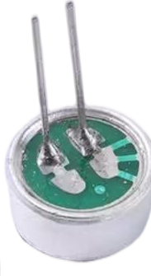
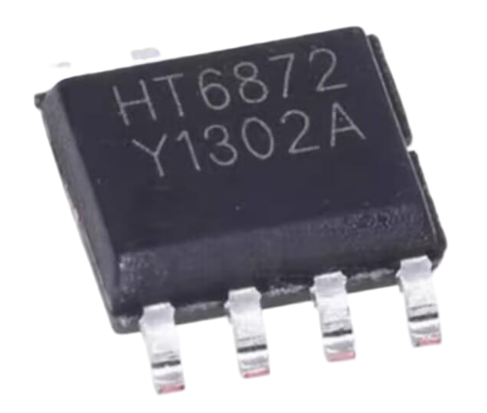
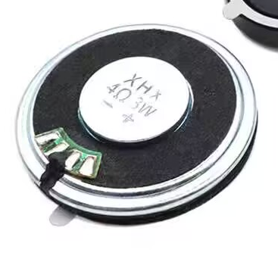
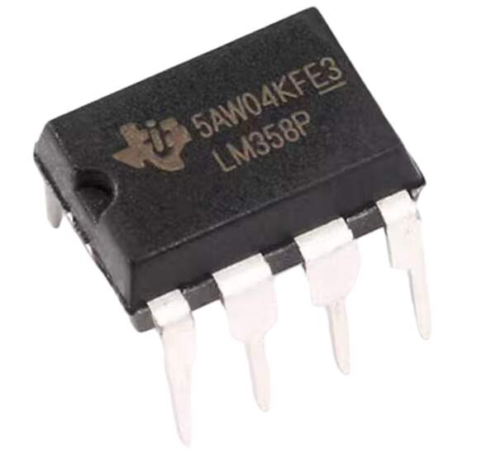
元器件认识
驻极体麦克风
运算放大器LM358
D类功放
HT6872
扬声器
8欧姆2W
带有放射性标志的一端为负端，电路中接地

Slide 12
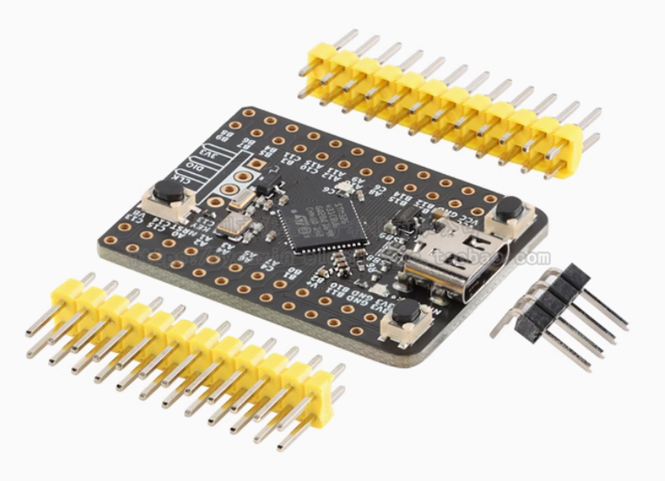
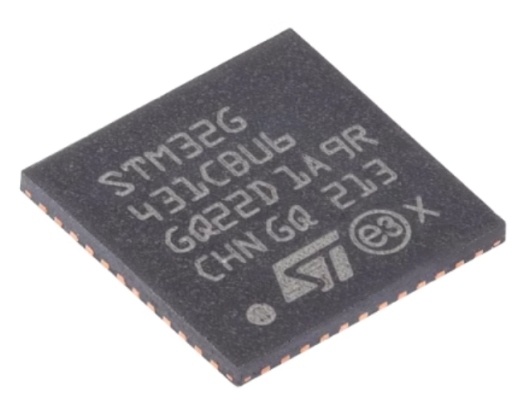
元器件认识
微处理器（MCU/单片机）

Slide 13
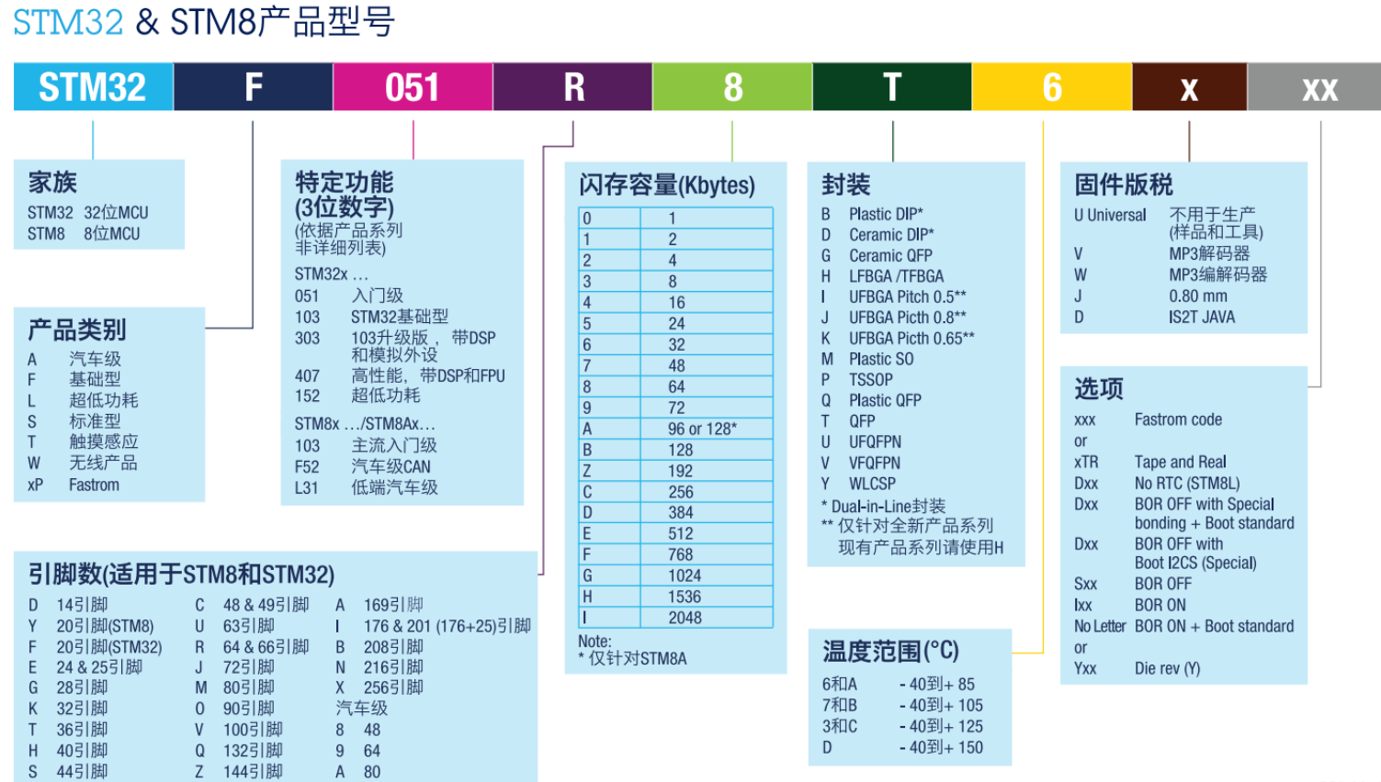
元器件认识
微处理器（MCU/单片机）
混合信号微处理器
(丰富模拟外设)
48引脚
128KB闪存
UFQFPN封装

Slide 14
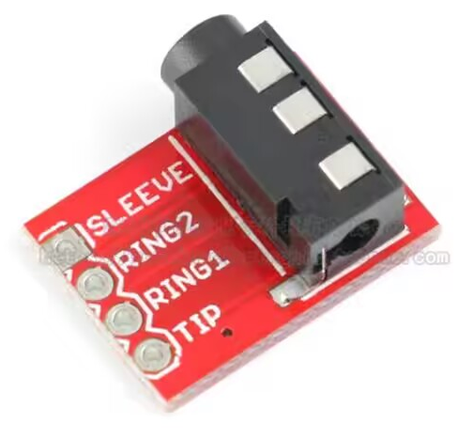
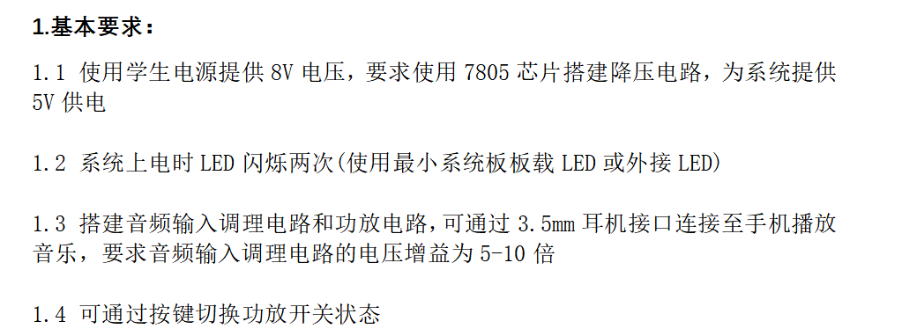
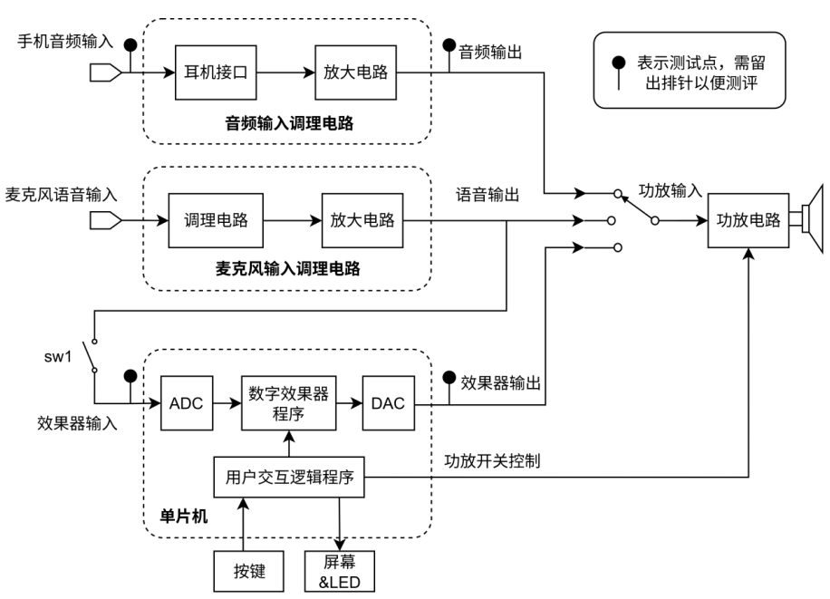
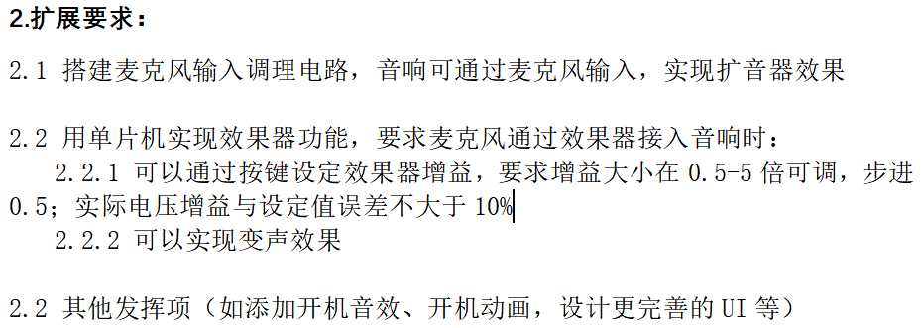
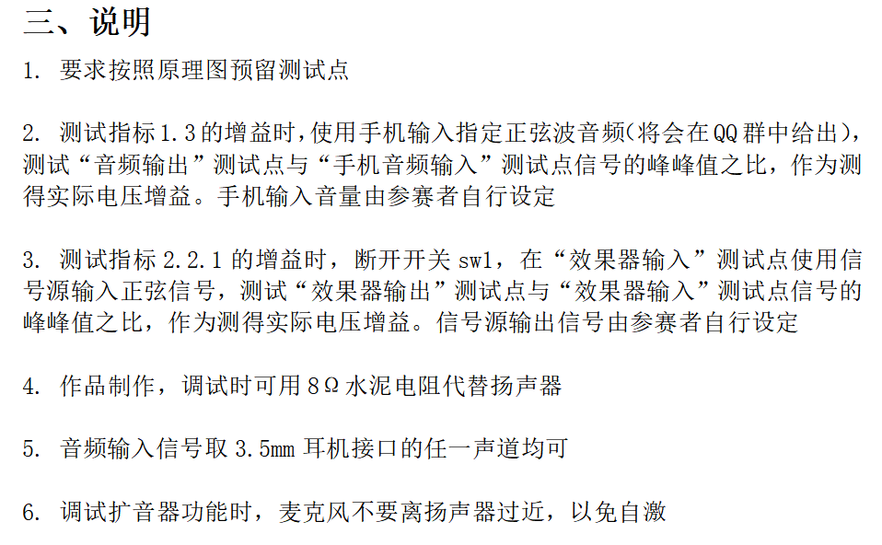
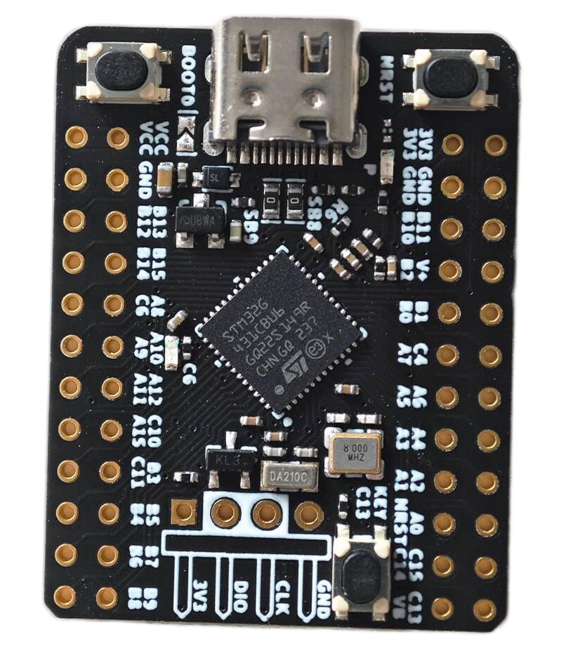
题目解析与总体架构
运放电路实现
参照功放芯片手册
排针+杜邦线实现切换（或使用其他方法）
软件实现

Slide 15
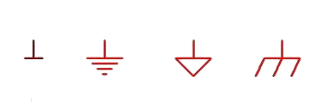
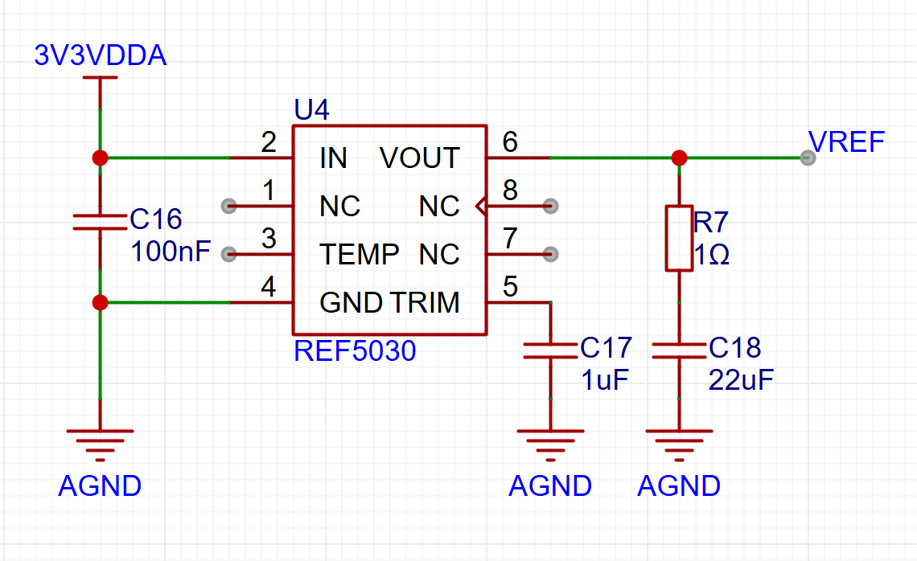
硬件部分思路
知识补缺：参考地与网络标签
只代表一个参考电位
不同的“地”点位可以不同
为什么规定参考电位？
弱电电路公共参考点
模拟地
数字地
大地、机壳
网络名相同的网标存在物理连接
使用网标提升原理图可读性
网络名
VDD

Slide 16
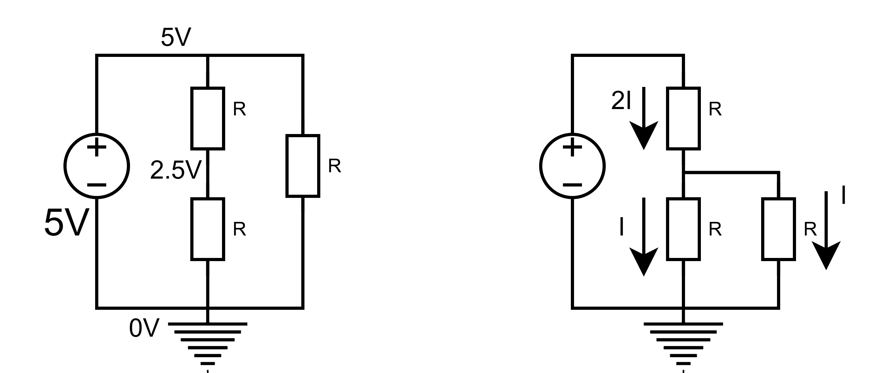
硬件部分思路
知识补缺
基尔霍夫电压定律(KVL)
基尔霍夫电流定律(KCL)

Slide 17
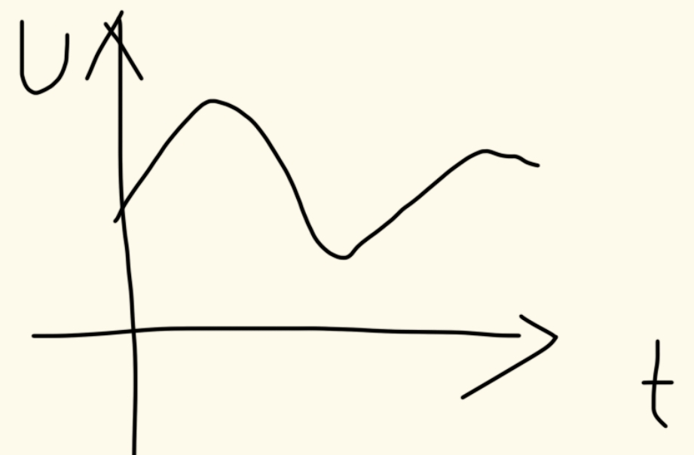
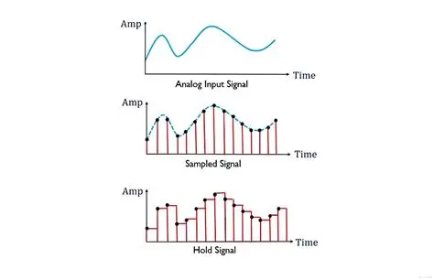
硬件部分思路
单端信号
本题所有的信号均采用单端形式，即以地作为信号电压的参考
为什么使用单端信号
输入
输出
A
D
C
信号处理
D
A
C
Analog to Digital Converter
模拟至数字转换器
测量电压
待测电压为模拟量
将其转换为数字量
(单片机可以处理的数字值)
采样率足够时，就可记录信号
0-V_{ref}
_{模拟量}
12bit ADC
0-4095
_{数字量}

Slide 18
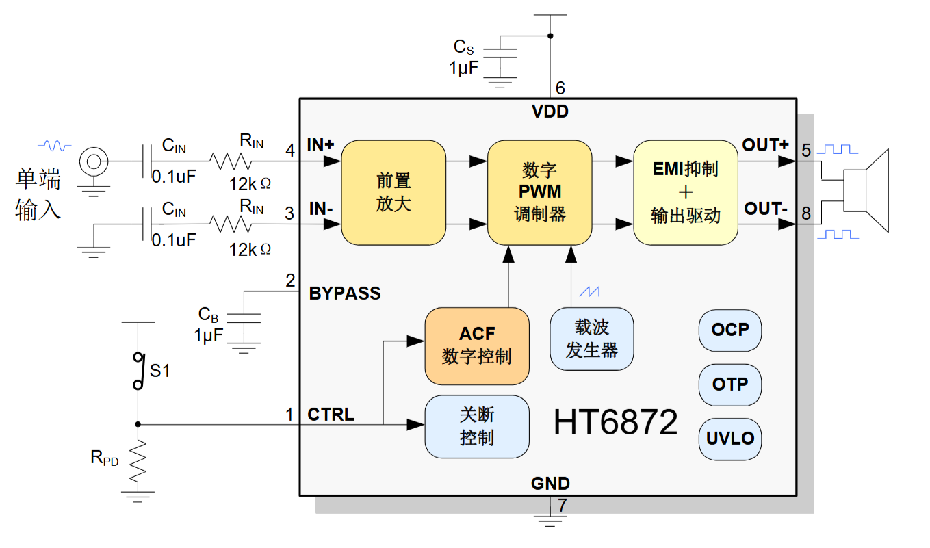
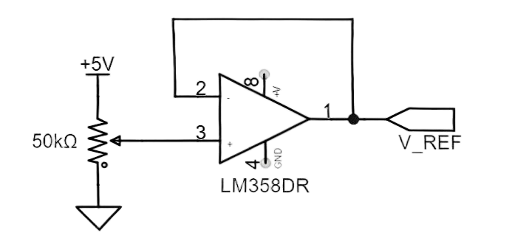
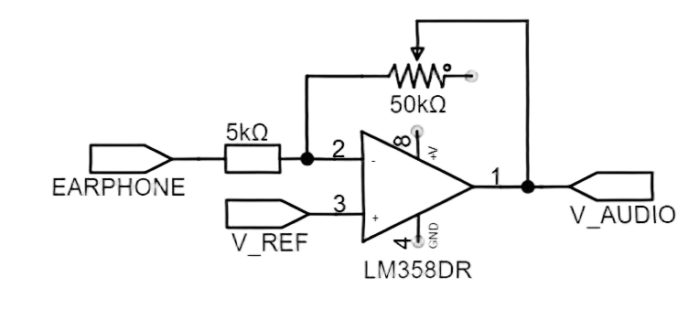
硬件部分思路
音频功放与基准电路
注：所有IC（HT6872和运放）最好在其供电引脚和地之间接一个100nF左右的电容去耦
若输出音频含有较大噪声，推荐在该引脚处就近焊接大容值（如470uF)电解电容
负反馈状态下：
虚短、虚断
接单片机IO
音频功放电路
基准电路
V_REF由电位器分压得到

Slide 19
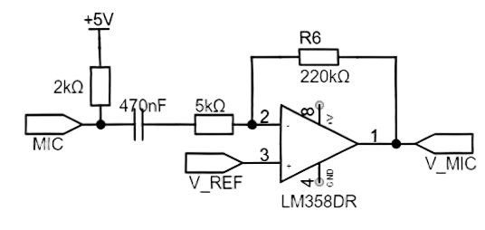

硬件部分思路
耳机与麦克风信号调理电路
调理
放大
Rf
R1
单端供电，无法处理负压
音频输入调理电路
麦克风输入调理电路
$$V_audio = V_ref − \frac{Rf}{R1}∗(EARPHONE − V_ref)$$

Slide 20

软件部分思路
软件需要实现那些功能？
书籍推荐：漆强老师《嵌入式系统设计-基于STM32cubeMX与HAL库》
（1）单片机点灯
（见群文件《基础配置教程》）
（2）按键检测
（3）ADC采样 +（4）数据处理 +（5）DAC输出
此外，为了实现用户交互，还需要实现：（6）OLED屏幕显示
（见群精华提供的教程链接）

Slide 21


软件部分思路
STM32单片机开发方式
软件环境搭建和软件通用使用流程见QQ群文件
STM32CubeMX
Keil uVision5
生成工程文件
图形化编程，生成基本配置代码
编写核心代码
编译程序并下载到单片机中

Slide 22


软件部分思路
按键检测：状态机 （具体实现与代码参考：群内漆强老师书籍6.4.3节）
按键：常见的输入设备，按下导通，松手断开
按键抖动：由于按键内部使用的是机械式弹簧片来进行通断的，所以在按下和松手的瞬间会伴随有一连串的抖动

Slide 23


软件部分思路
按键检测：状态机 （具体实现与代码参考：群内漆强老师书籍6.4.3节）
按键不按下时，单片IO口电平为高，按下时为低
初始状态
按下与松开的瞬间存在“抖动”
该流程定时触发：每10ms“走一步”
“定时”的方式：定时中断，或其他周期性触发的中断

Slide 24
软件部分思路
效果器整体架构：
效果器的程序架构
实时处理架构：
定时器
0时刻：采样一个点->处理->输出
5us时刻：采样一个点->处理->输出
以200kHz的频率触发ADC采样
10us时刻：采样一个点->处理->输出
ADC采样
…………
…………
采样完成，进入中断程序
此外，除了执行效果器功能，这个中断还可以通过变量值计数，
实现分频，用来处理按键检测。
数据处理
0时刻：执行按键检测程序
10ms时刻：执行按键检测程序
输出
20ms时刻：执行按键检测程序
…………
…………

Slide 25
软件部分思路
ADC采样思路： （具体实现与代码参考：群文件《ADC与DAC配置》）
效果器的程序架构
ADC的作用：将单片机ADC的IO口上的实际电压转换成单片机程序中一个变量的值
定时器
以200kHz的频率触发ADC采样
0-V_{ref}
_{模拟量}
ADC采样
采样完成，进入中断程序
数据处理
12bit ADC
0-4095
_{数字量}
输出

Slide 26




软件部分思路
数据处理思路：
一、控制增益：
二、变声效果：
原理：
ADC采样得到的值v_adc
减去偏置后的值
2048
0
1、傅里叶分解：任何信号可以被分解为不同频率正弦波的叠加
建议打表（用一个数组预先存储好一整个周期的正弦波，减轻算力消耗）
减去偏置
(注意数据类型转换unit->float）
400HZ（或其他频率正弦波）
0
2、积化和差：
采得信号乘正弦波
原来的声音信号
更高频的声音
乘以增益（*gain）
更低频的声音
0
0
乘上的正弦波
加上偏置
加上偏置
2048
上式中：α=w₁t，β=w₂t
2048

Slide 27
软件部分思路
DAC输出思路： （具体实现与代码参考：群文件《ADC与DAC配置》）
DAC的作用：将单片机程序中的一个变量值转换成DAC的IO口上一个实际的电压
DAC的功能即上述流程图中的“输出”
定时器
以200kHz的频率触发ADC采样
0-V_{ref}
_{模拟量}
ADC采样
采样完成，进入中断程序
12bit DAC
数据处理
0-4095
_{数字量}
输出

Slide 28
软件部分思路
注意事项：
中断程序中：不要放HAL_Delay函数或OLED显示函数，程序会直接卡死
在中断程序中执行的运算：乘法运算要写成*2.0f的形式而非*2.0，*2.0f的形式会强制使用单精度浮点运算，运算速度更快，避免卡住高速中断
在中断程序中执行的运算：尽量使用乘法而非除法（如*0.5f而不是/2）

Slide 29
感谢观看！

